Slide 1

KULTURNI DAN
FILMSKA VZGOJA
Pripravili:
Učitelji oš Antona globočnika

Slide 2


Pred pričetkom
Poskrbi, da imaš Powerpoint pripravljen na celotnem zaslonu.
(ikona spodaj desno)
Če se ti na novem diapozitivu ne predvaja zvok, ročno pritisni na ikono:

Slide 3


POZDRAVLJEN MLADI GLEDALEC IN GLEDALKA!
PRED TEBOJ JE ZANIMIVIH NEKAJ URIC.
V PRVEM DELU BOŠ SPOZNAL/A NEKAJ ZANIMIVOSTI O FILMU.
NADALJEVAL/A Z OGLEDOM FILMA
SREČA NA VRVICI,
PO OGLEDU FILMA PA TE ČAKA ŠE NEKAJ NALOG.
ZDAJ PA KAR V AKCIJO!

Slide 4







Kaj potrebuješ, da izdelaš svoj film?

Slide 5
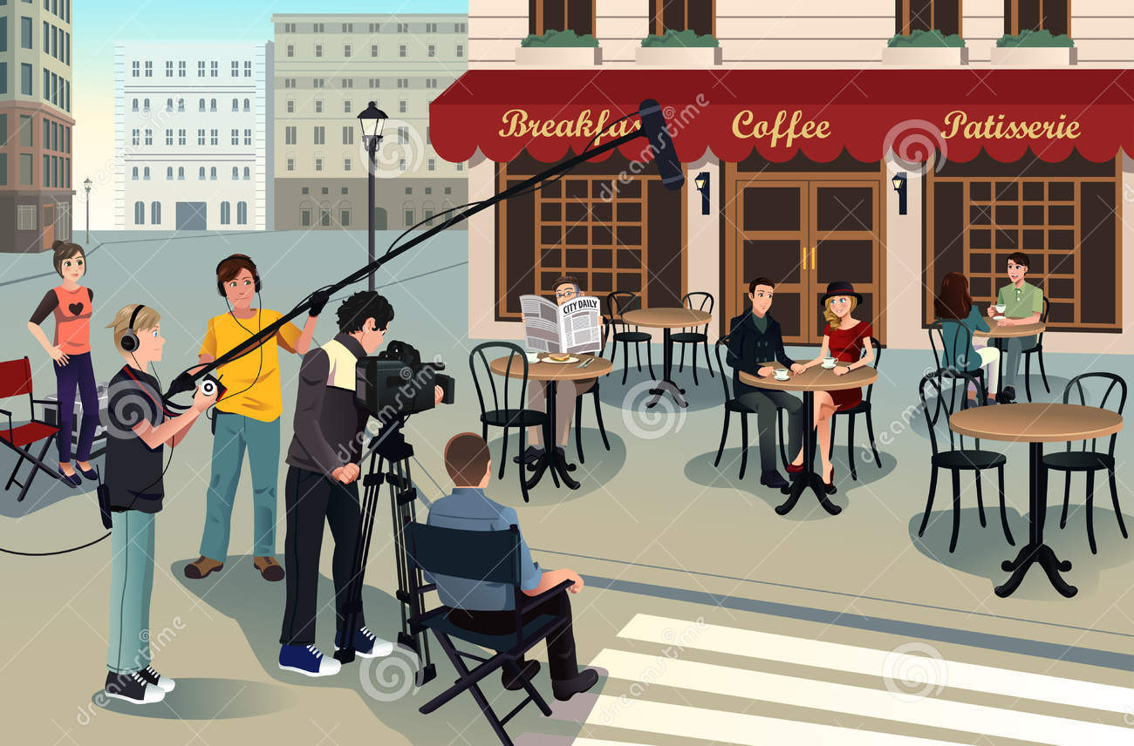

Slide 6


OGLED FILMA: SREČA NA VRVICI
KLIKNI NA SLIKO IN ODPRLA SE TI BO POVEZAVA S FILMOM

Slide 7

VPRAŠANJA PO OGLEDU
KAKO SI DOŽIVLJAL/A FILM? KAJ TI JE BILO PRI FILMU ZANIMIVO?
KAJ TI NI BILO VŠEČ PRI FILMU?
KAJ TE JE SPRAVILO V SMEH?
JE BILO V FILMU KAJ ŽALOSTNEGA?
KAKO BI OPISAL MATICA? PRIMERJAJ GA S SEBOJ. V ČEM STA SI PODOBNA, V ČEM STA SI RAZLIČNA?
OPIŠI KRAJ, KJER JE BIL FILM POSNET. GA PREPOZNAŠ?
S KAKŠNIMI IGRAMI SO SE IGRALI OTROCI V KRAJU?
KDO JE BIL PROTI TEMU, DA JAKOB OSTANE Z MATICEM IN NJEGOVO MAMO V BLOKU? ZAKAJ MENIŠ, DA SO BILI PROTI?
ALI BI SE TUDI TI PREIZKUSIL KOT IGRALEC/IGRALKA?

Slide 8


ZDAJ PA V AKCIJO!
Ko si odgovoril/A na VSA vprašanja,
v zvezek za slovenski jezik Zapiši naslov:
Sreča na vrvici
Nato:
1. razred: NarišE svoj najljubši del filma
2. razred: NARIŠE SVOJ NAJLJUBŠI DEL FILMA IN z velikimi tiskanimi črkami zapiše vsaj 3 povedi.
5 povedi ALI VEČ [DOD. POUK].
Pri zapisu povedi si lahko pomagaš z vprašanji IZ prejšnje naloge.

Slide 9





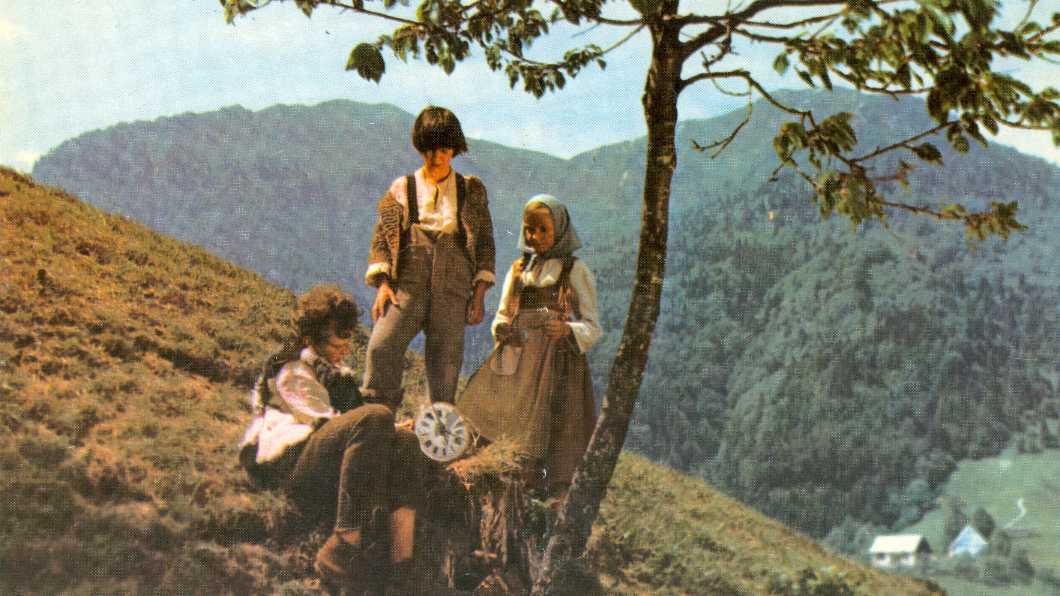
ZNAŠ NAŠTETI NEKAJ SLOVENSKIH FILMOV?

Slide 10

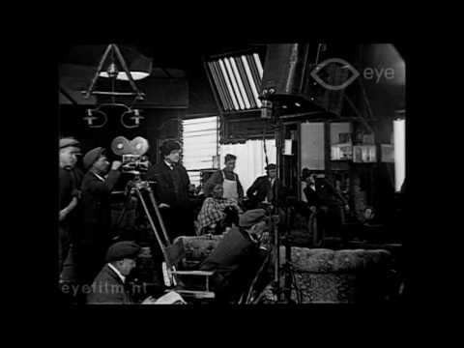
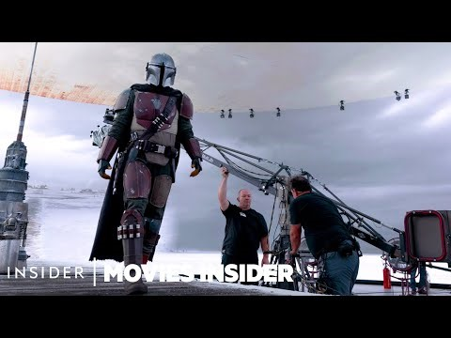
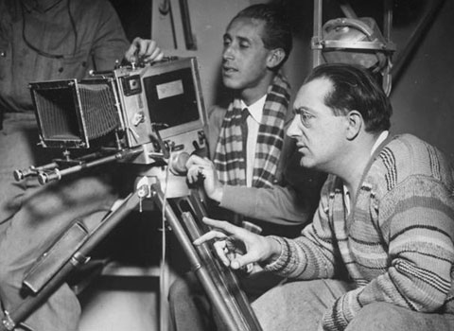
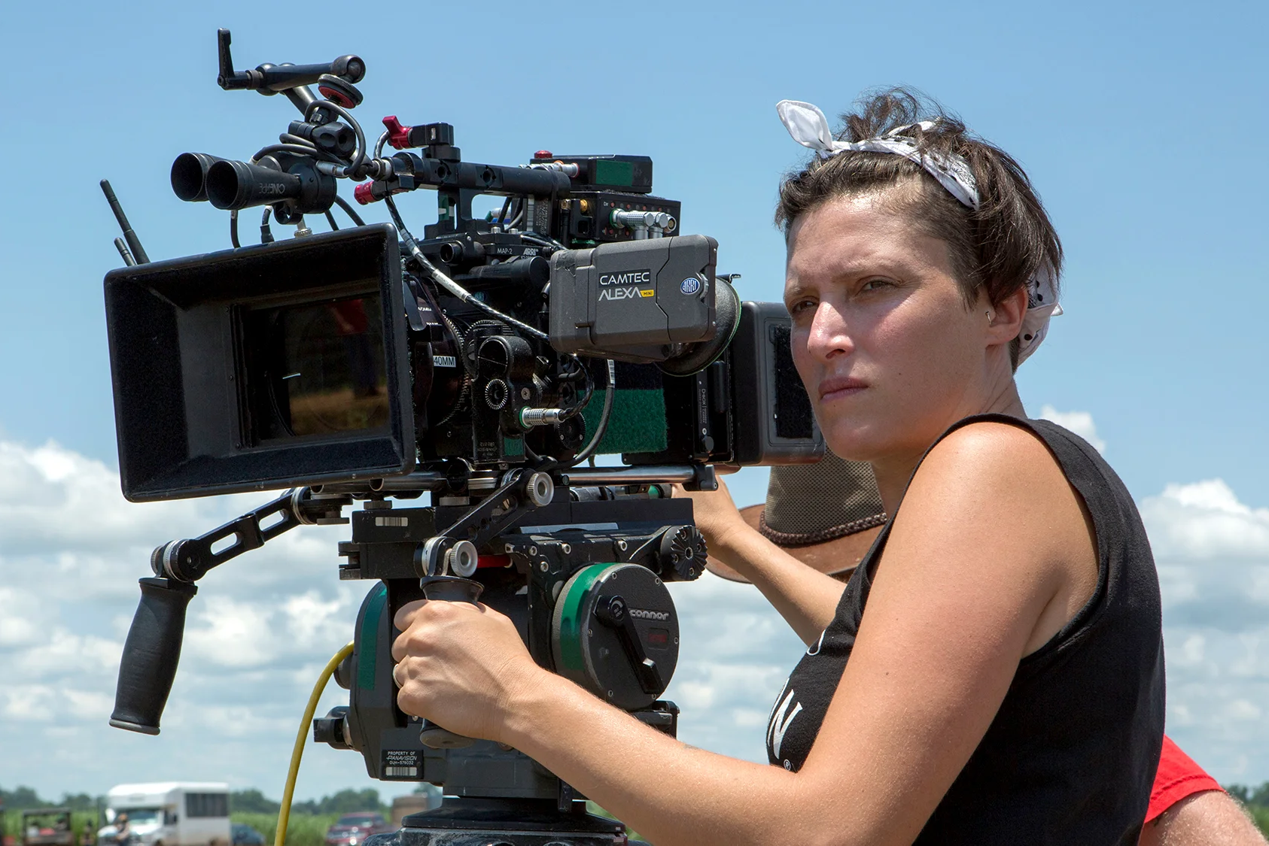
FILMI NEKOČ FILMI DANES
https://www.youtube.com/watch?v=bRjI_wdsQe0&feature=emb_title&ab_channel=guyjones
https://www.youtube.com/watch?v=Ufp8weYYDE8&ab_channel=Insider

Slide 11
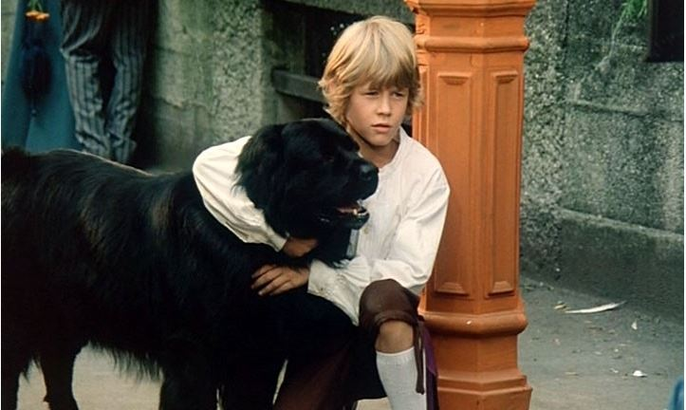
ZA KONEC PA SI LAHKO ZAVRTIŠ PESEM IZ FILMA:
KLIKNI NA SLIKO IN ODPRLA SE TI BO POVEZAVA S PESMICO

Slide 12

TAKO, PA SMO PRIŠLI NA KONEC, UPAM, DA TI JE BIL DANAŠNJI DAN ZANIMIV. mogoče pa SE RAVNO med vami skriva bodoči ustvarjalec filma...

Slide 13
CILJI IN VSEBINA FILMA
Vzgojno izobraževalni cilji:
učenci se seznanijo z nastankom filmov
učenci spoznavajo in doživljajo filmsko umetnost,
učenci se poistovetijo s filmskimi vrstniki.
Vsebina:
Glavni junak filma je Matic, ki je večino časa sam doma, saj mama dela, oče pa je službeno v Libiji. Razumljivo je, da njegov najboljši prijatelj postane Rok, fant njegovih let. Nenadoma pa se Matičevo življenje spremeni. Filmarji ga povabijo k sodelovanju, postane glavni junak filma. Ob njem je pes, velik in črn - novofundlandec, pa še Milena, deklica njegovih let. Matic se med snemanjem filma močno naveže na psa in filmarji mu ga ob koncu podarijo. Kam s psom v blokovskem naselju?

